Slide 1


Slide 2

IA: dos experimentos aos resultados
Ou do Hype ao ROI
Cezar Taurion

Slide 3

Quem sou eu
Advisor em Estratégia de negócios e aplicação de IA
Head of AI Strategy, The GarageIA (Lab de R&D)
Membro do conselho de inovação de diversas empresas
Mentor e investidor em startups
Foi diretor de Novas Tecnologias Aplicadas da IBM Brasil
Foi líder da prática de IT Strategy da PwC
Atuou em Multinacionais como Shell e Chase Manhattan
Professor convidado da FDC, PUC-RS, PUC-RJ e Saint Paul Business School
Autor de 14 livros
Publisher da IA Magazine
Top Voice Linkedin
Primeiro projeto de IA (expert systems): final dos anos 80
Cezar Taurion

Slide 4
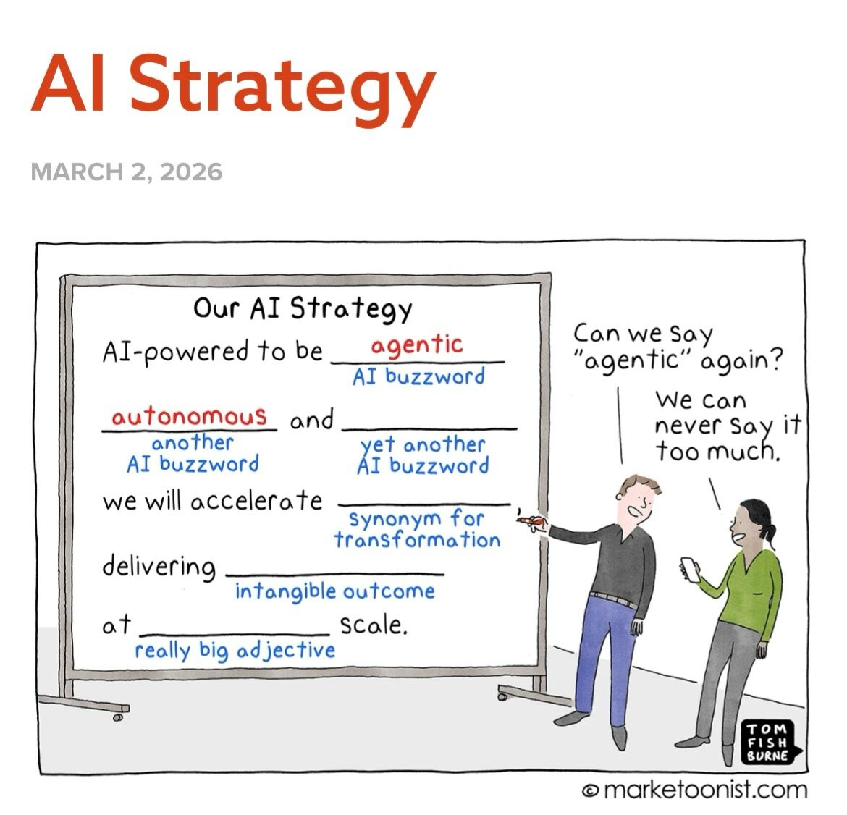
O que não vamos falar hoje...

Slide 5
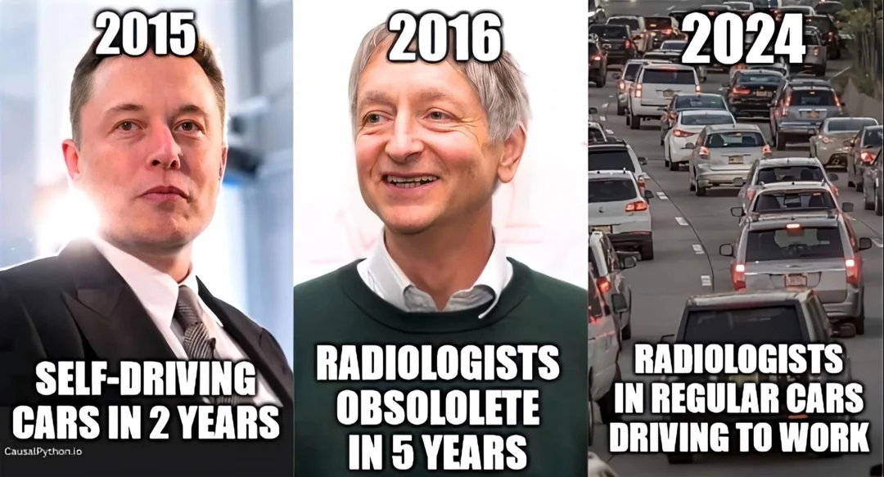
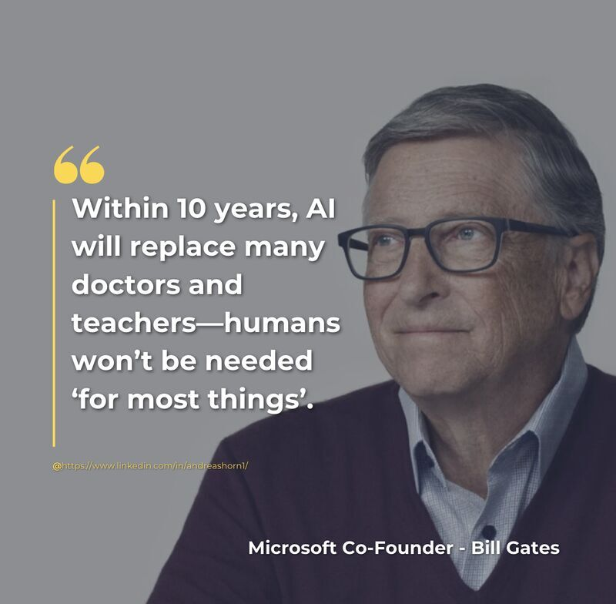
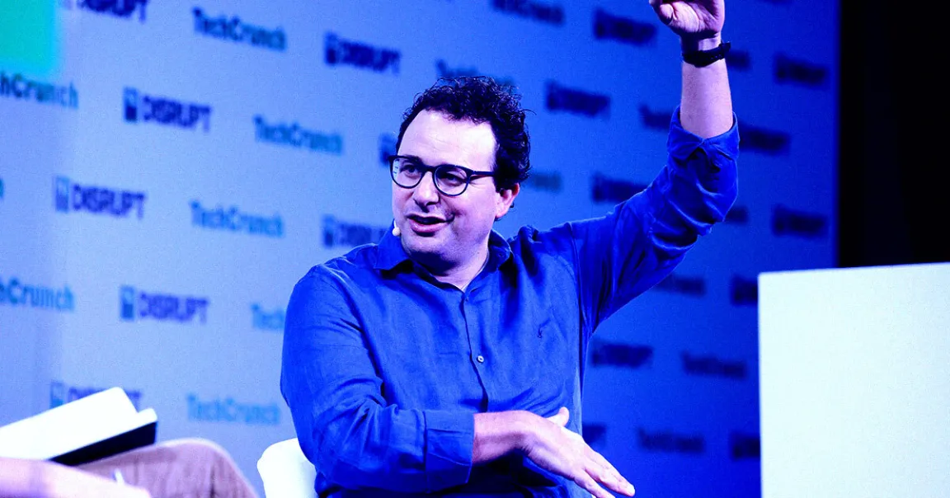

Slide 6
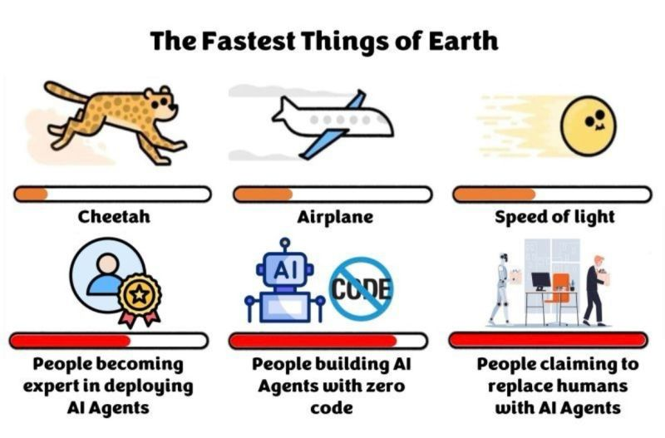

Slide 7
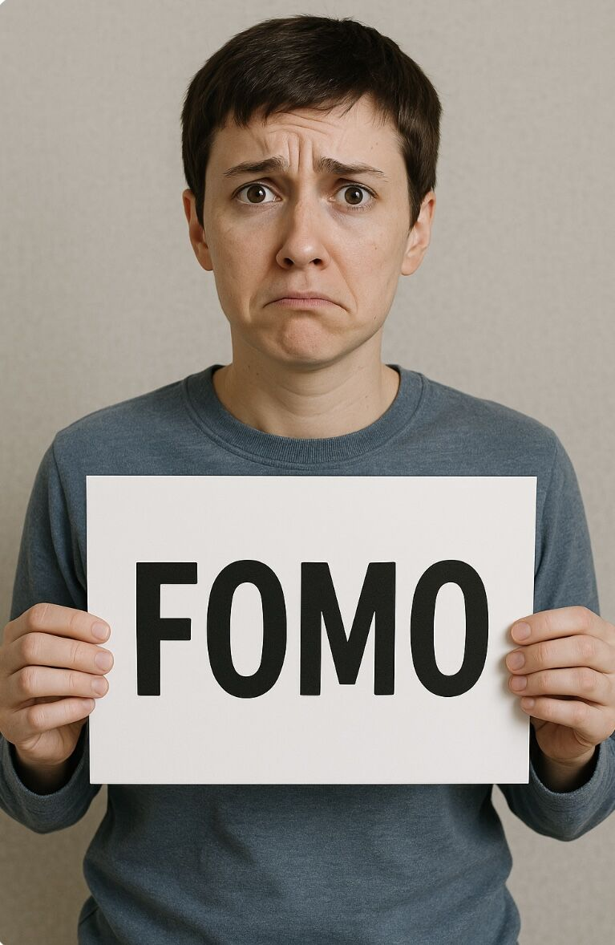
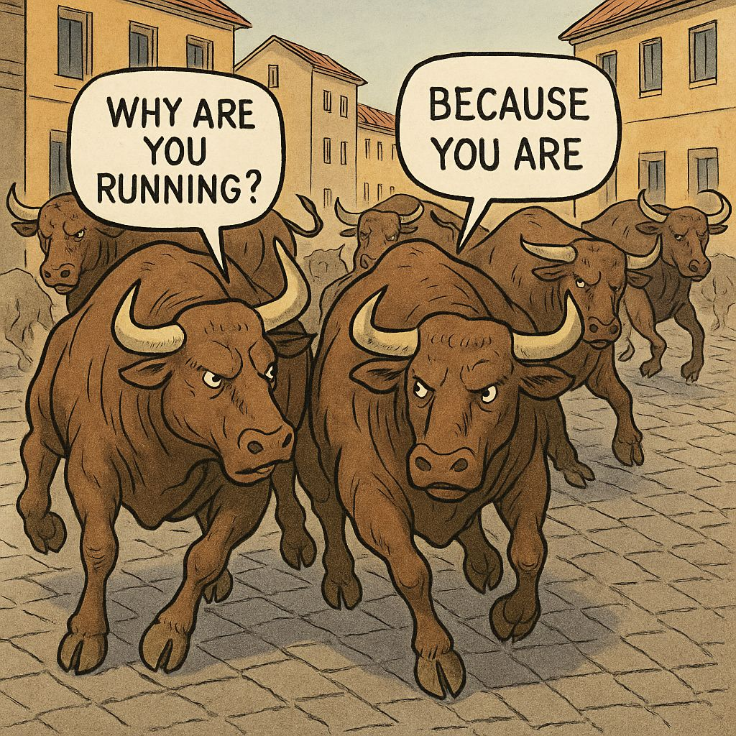

Slide 8

IA é, acima de tudo, matemática!

Slide 9
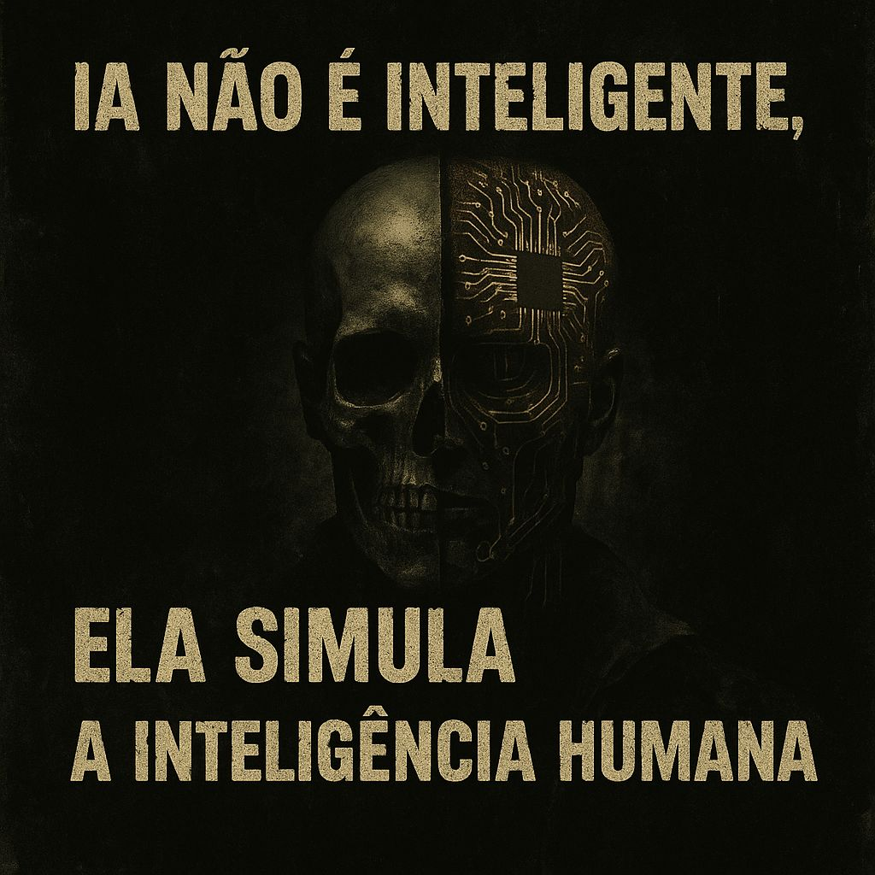
Não existe Inteligência em Inteligência Artificial

Slide 10
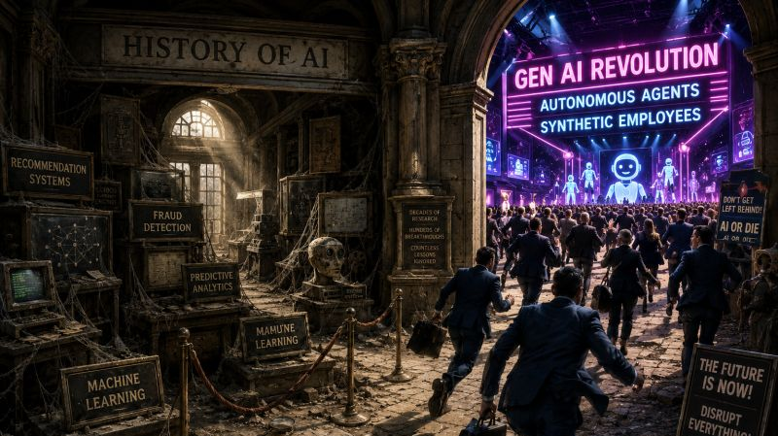

Slide 11
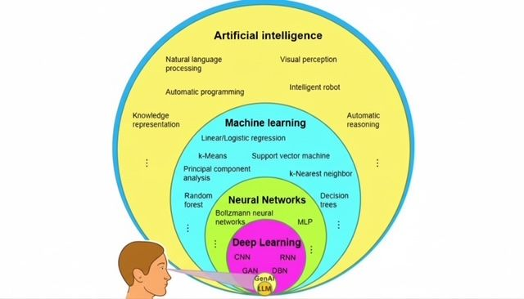

Slide 12
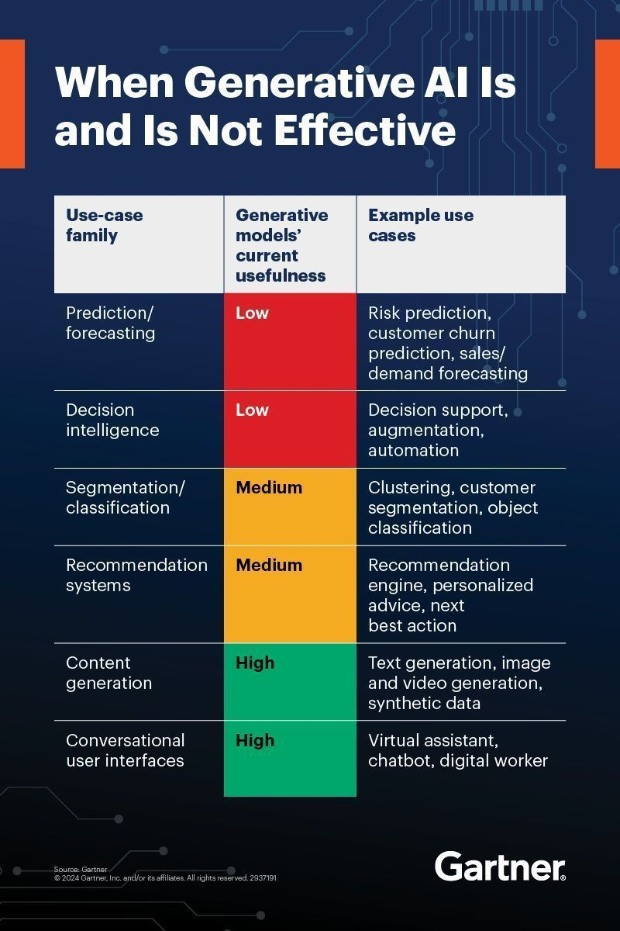

Slide 13
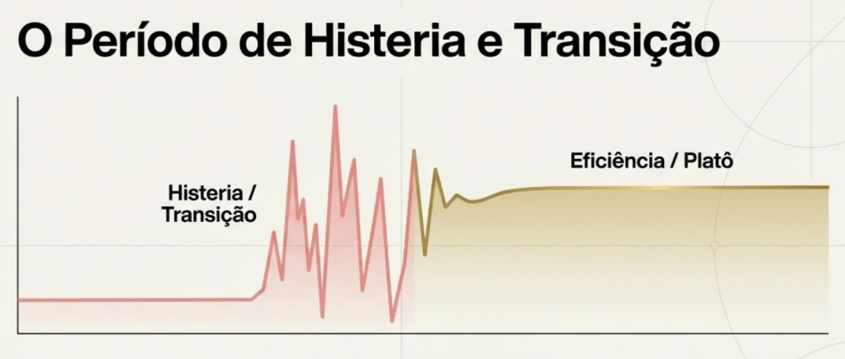

Slide 14
A maioria dos projetos GenAI não está conseguindo escalar.
81% dos pilotos da GenAI não vão além da experimentação
– McKinsey “State of AI” 2024
Apenas 4% das empresas implementaram GenAI em escala.
– Gartner Emerging Tech Survey 2024
95% dos pilotos não geraram retorno mensurável. Em outras palavras, a vasta maioria das iniciativas não passou do estágio de prova sem impacto claro no P&L.
-“The GenAI Divide: State of AI in Business 2025” da MIT

Slide 15
S&P Global: 42% of companies scrapped most AI initiatives in 2025, up from 17% the year prior.
Deloitte: only 20% of leaders report actual revenue growth from AI. 74% still "aspire" to it.
78% of organizations report active AI use. Only 1% consider themselves mature.

Slide 16
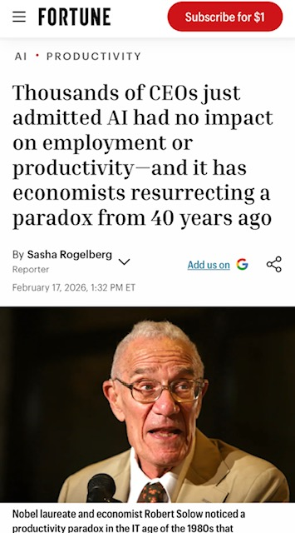

Slide 17

E o que fazer para evitar que isso aconteça?

Slide 18
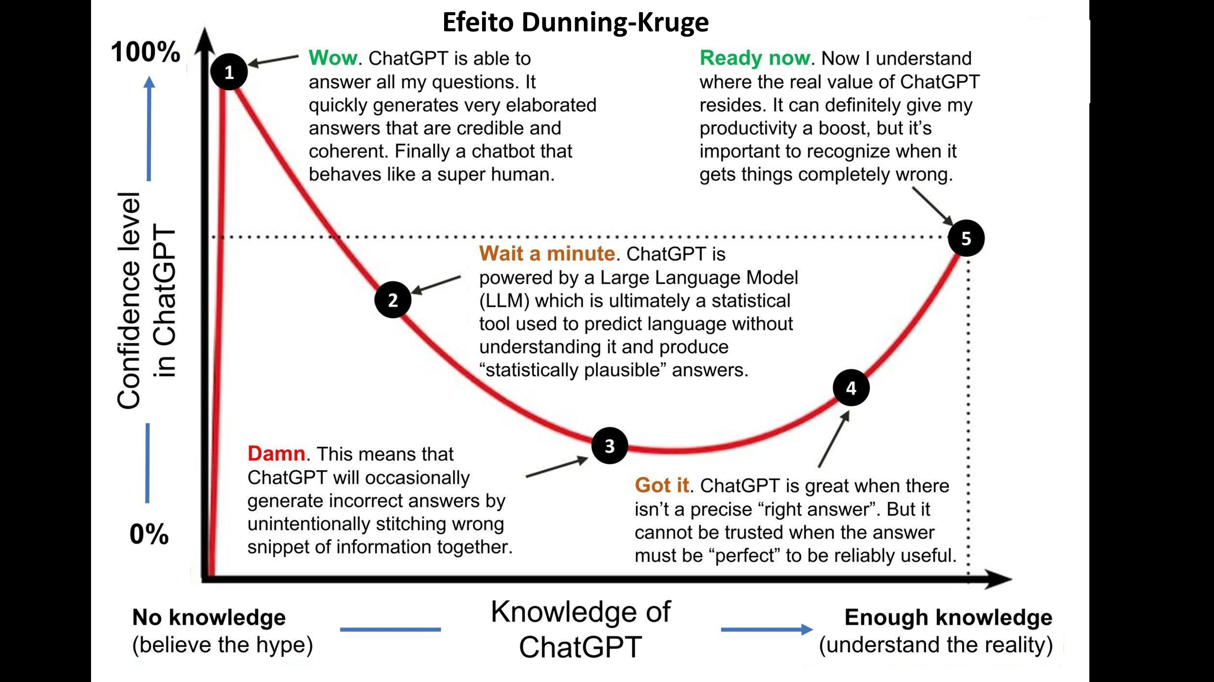

Slide 19
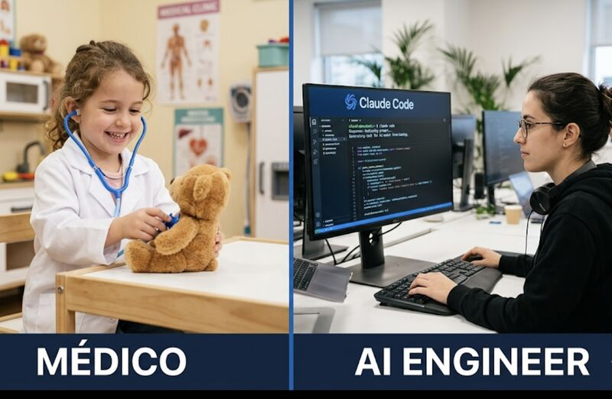

Slide 20
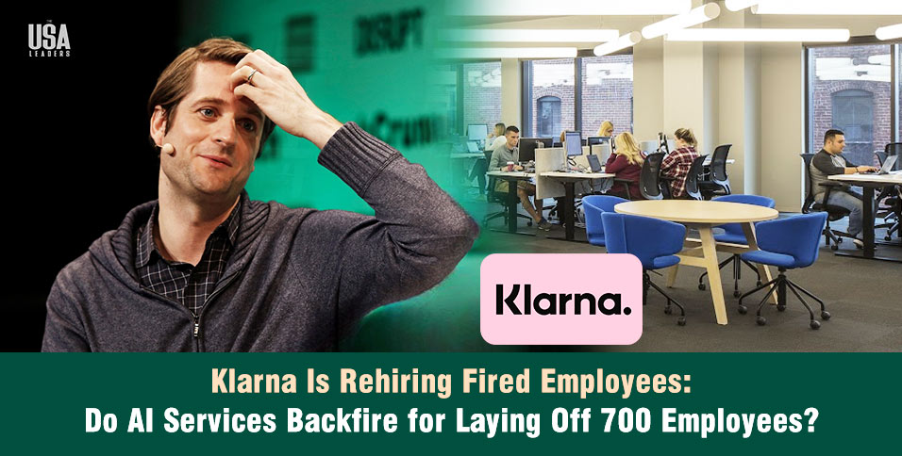

Slide 21
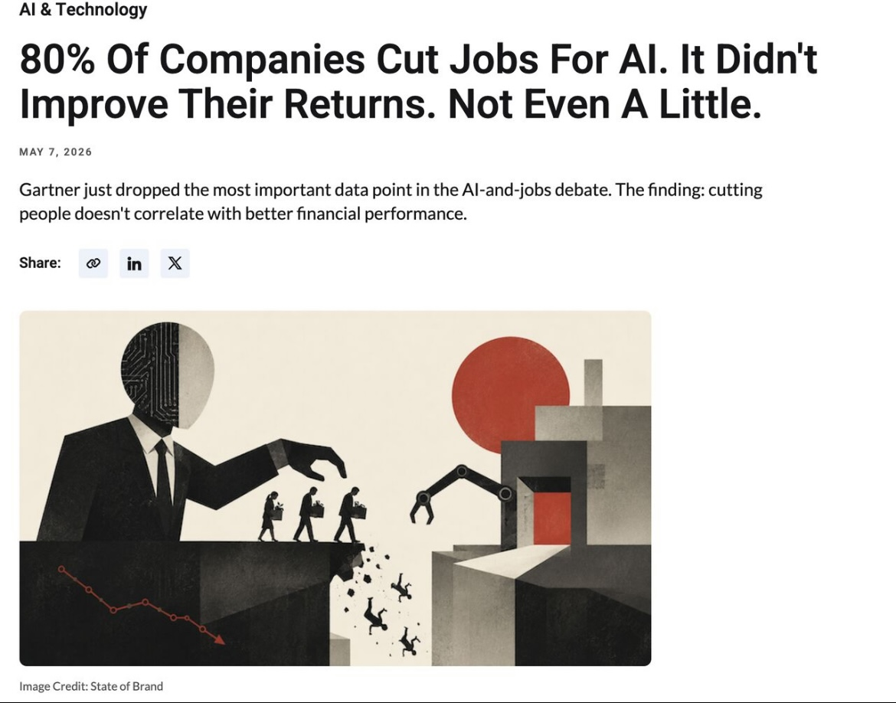

Slide 22
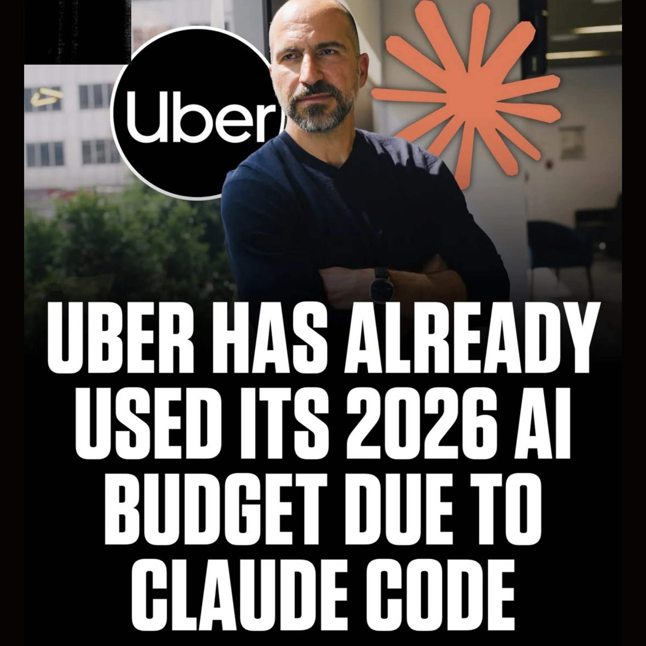
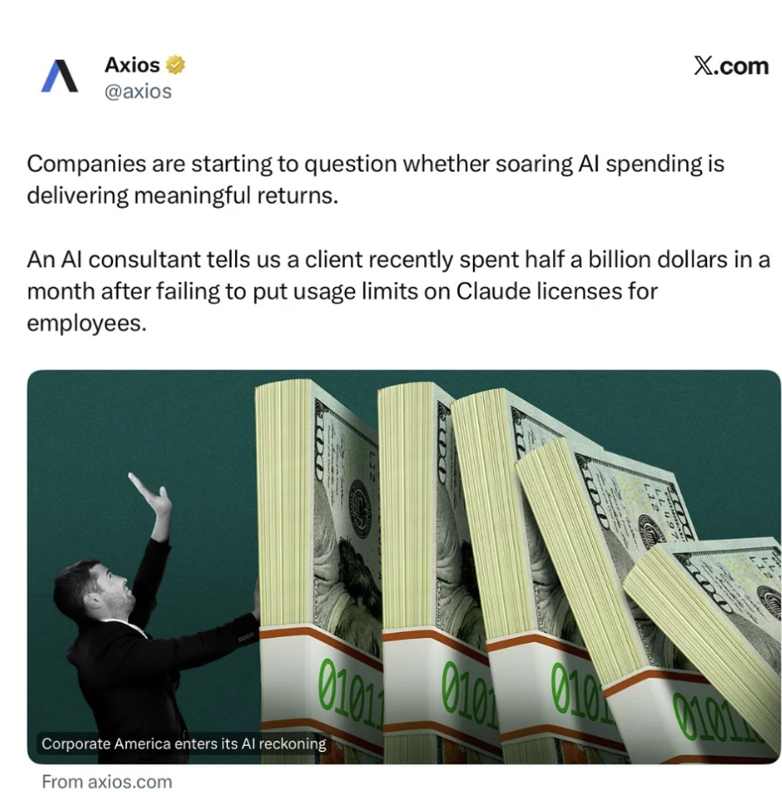

Slide 23


Slide 24
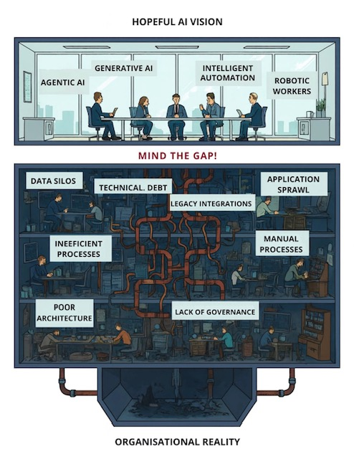

Slide 25
Antes de perguntar “o que a IA pode fazer?”
a) Por que estamos fazendo isso? (Estratégia),
b) Como isso se encaixa nos processos reais? (Execução),
c) Com o que vamos alimentar o modelo? (Dados) e
d) Quem vai usar e confiar no resultado? (Pessoas).

Slide 26
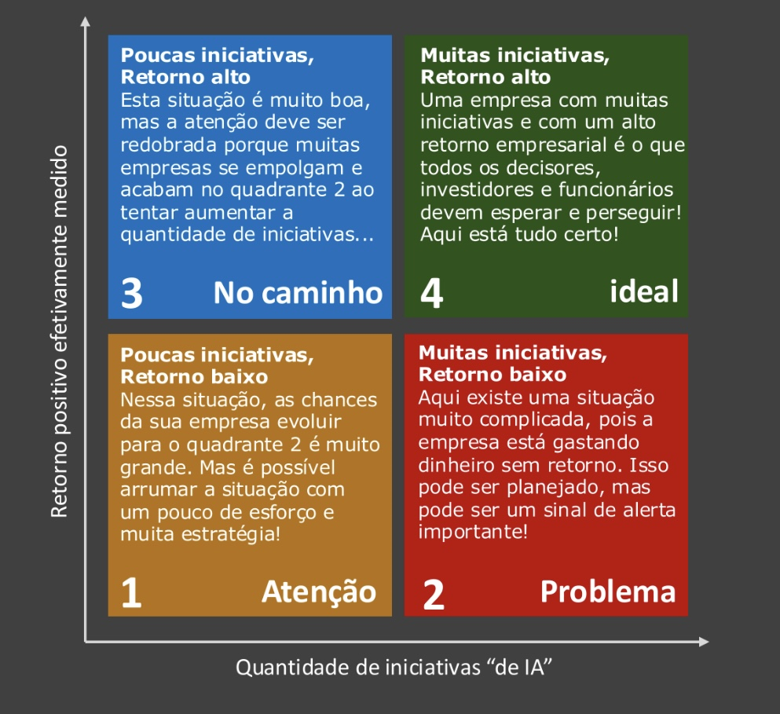
Níveis de maturidade em IA operacional

Slide 27
Pontos de atenção

Slide 28
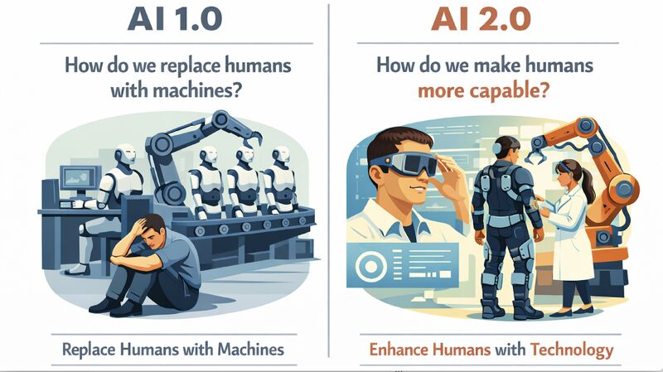

Slide 29

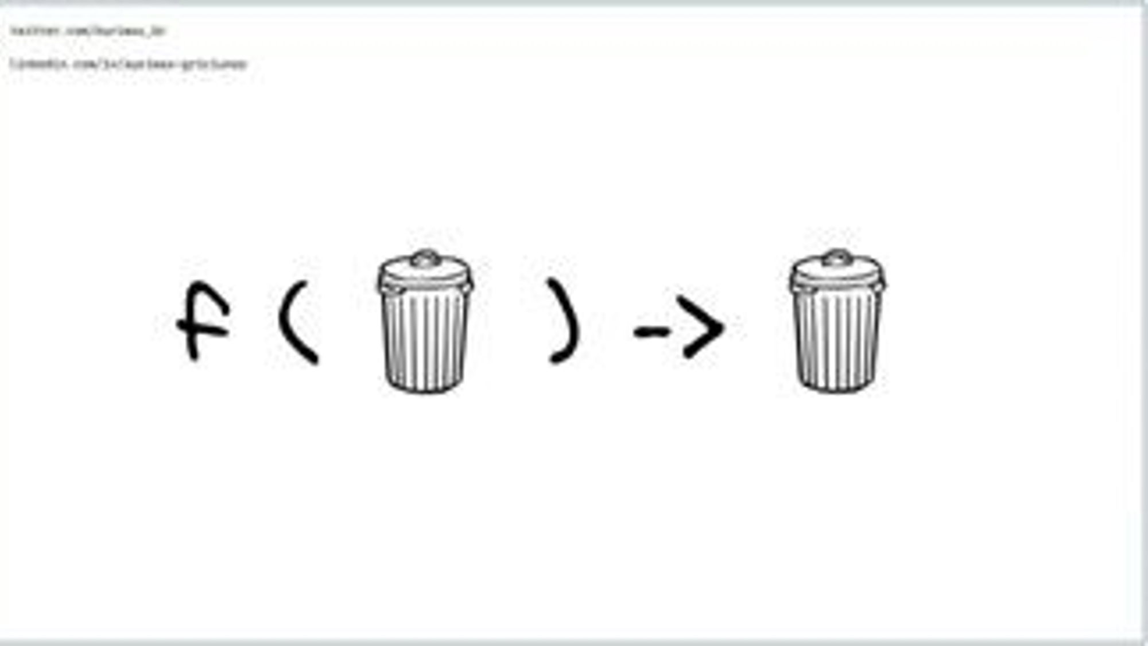

Slide 30
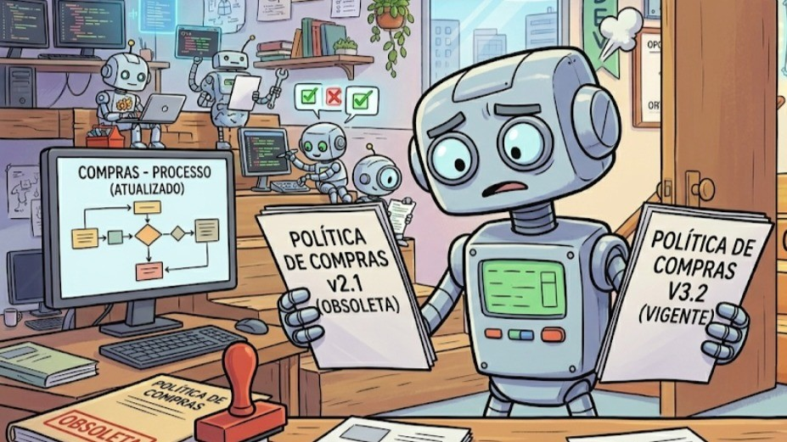

Slide 31
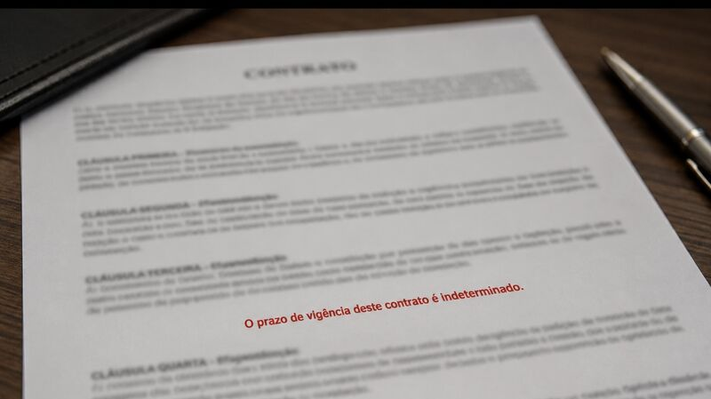

Slide 32

Cuidado com a “Shadow AI” - (BYOAI)

Slide 33


Slide 34
"A IA por si não será um diferencial competitivo.
O diferencial competitivo será a capacidade de transformar IA em resultado de negócio."

Slide 35

https://www.linkedin.com/in/ctaurion/

